Slide 1


Tradely

Slide 2
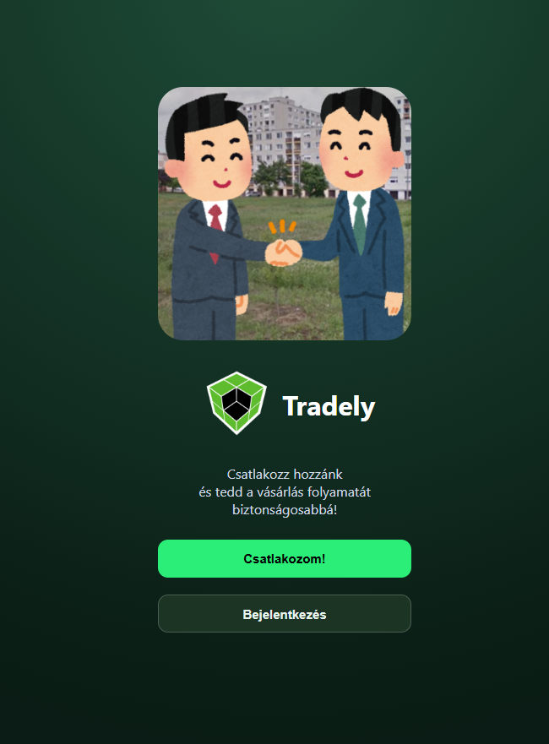
Készíts fiókot, vagy jelentkezz be
Gyors és egyszerű használat, gördülékeny felhasználói felület
Néhány kattintással kész is a profilod, mehet a vásárlás, eladás.

Slide 3
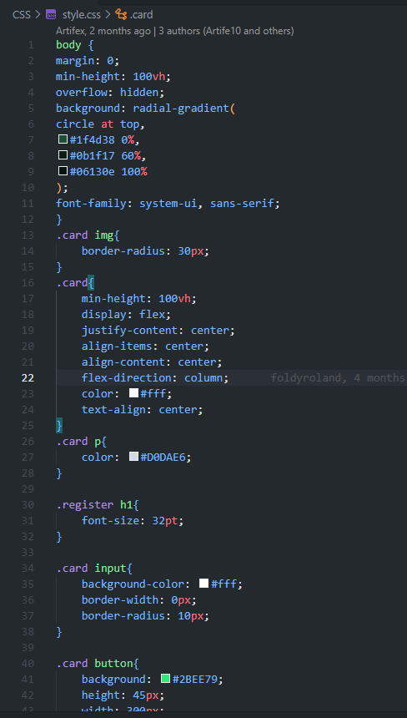

Slide 4
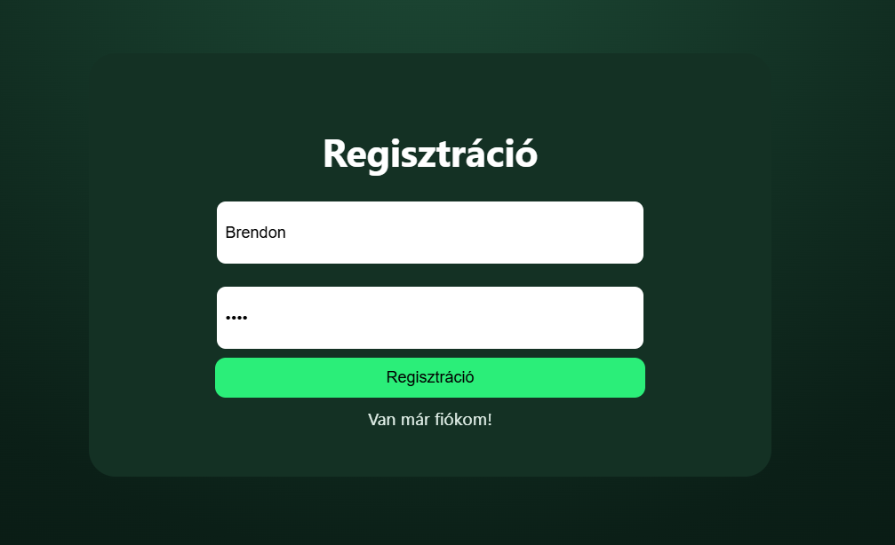

Slide 5
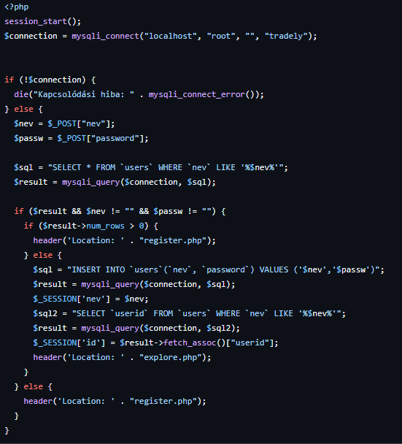
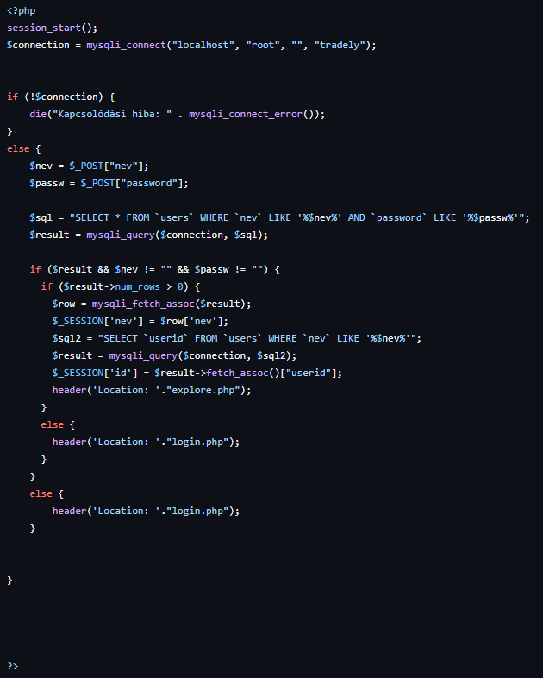
register_validate.php
validate.php

Slide 6
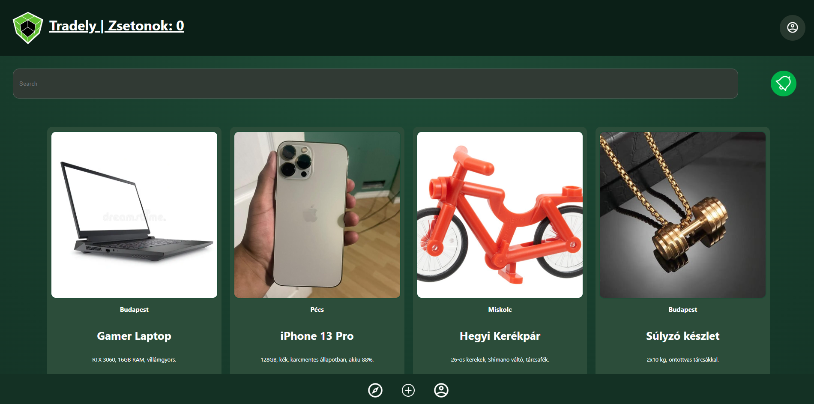

Slide 7
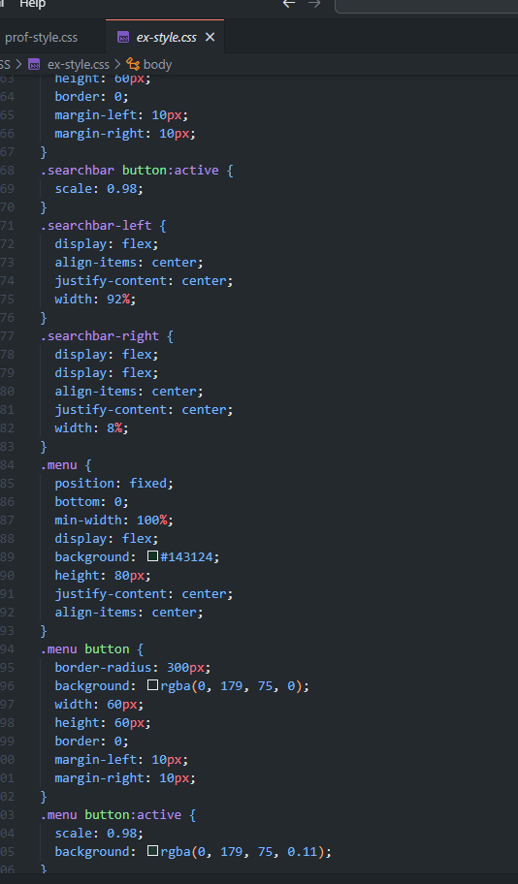

Slide 8
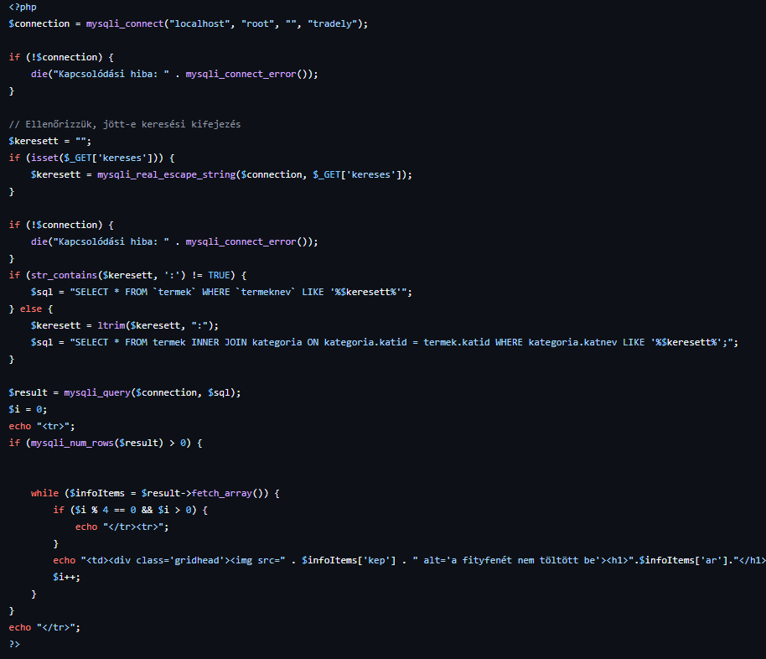


Slide 10
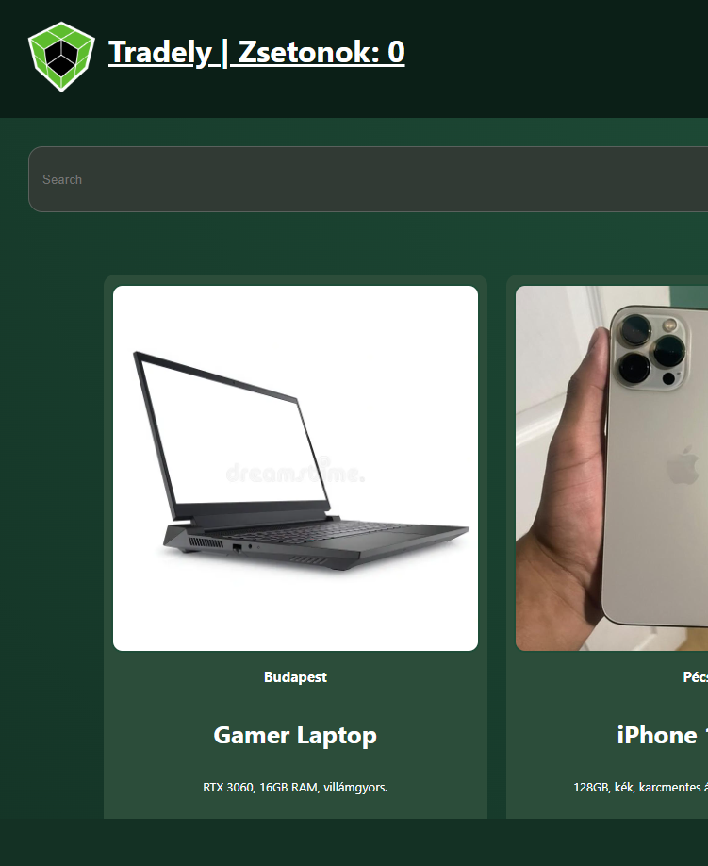
Zsetonos rendszer, megkönnyíti a vásárlást.
A rendelkezésre álló zsetonokból tud a vásárló költeni.
Zsetonokat feltöltéssel, illetve az eladott termékek árából lehet szerezni.

Slide 11
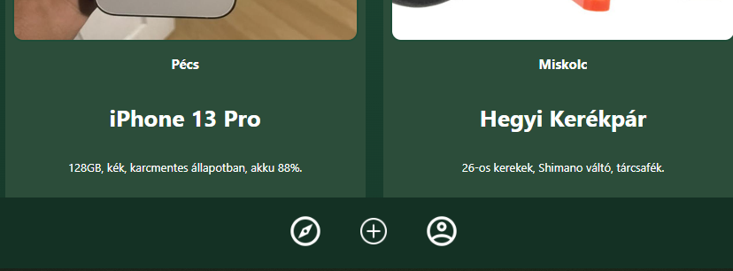
A menü középső ikonjára kattintva tudjuk feltölteni az eladni kívánt terméket.
A menü jobb oldali ikonjára kattintva tudjuk a profilunkon szerkeszteni, vagy kijelentkezni.

Slide 12
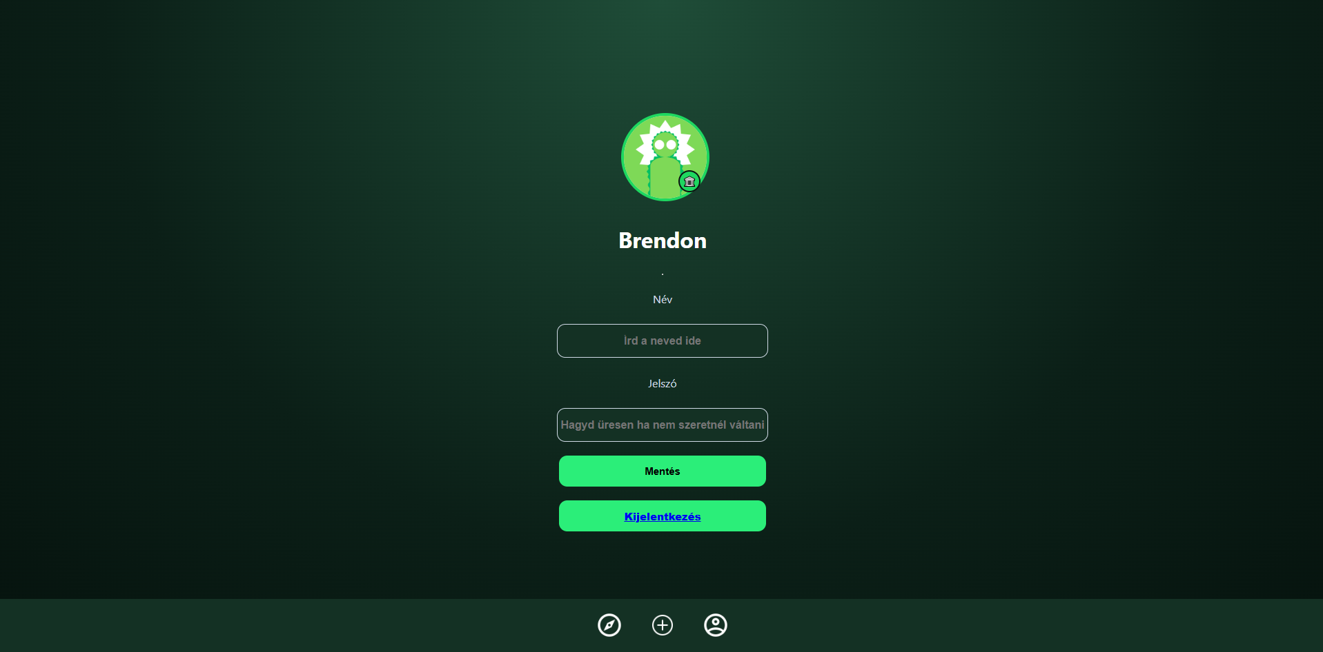
A profil felület.
Itt tud a felhasználó a fiókjával kapcsolatos intézkedéseket figyelni.
Tud nevet váltani vagy jelszavat váltani, ha szükségére esik.
Ki tud jelentkezni ha befejezte a vásárlást.

Slide 13
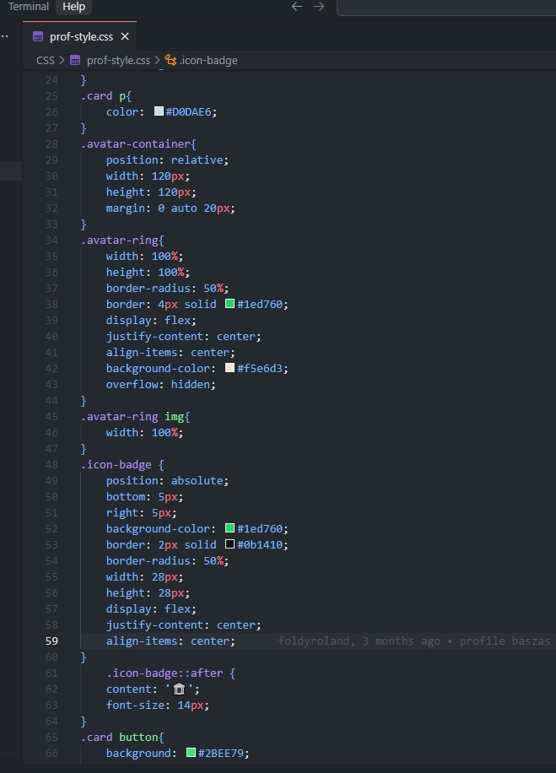
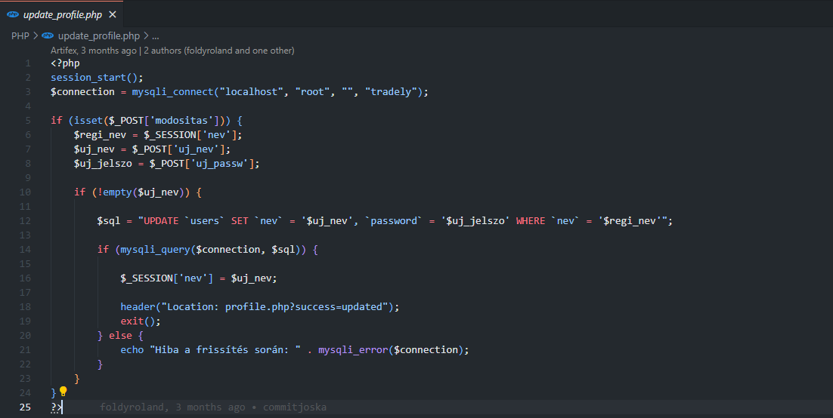

Slide 14
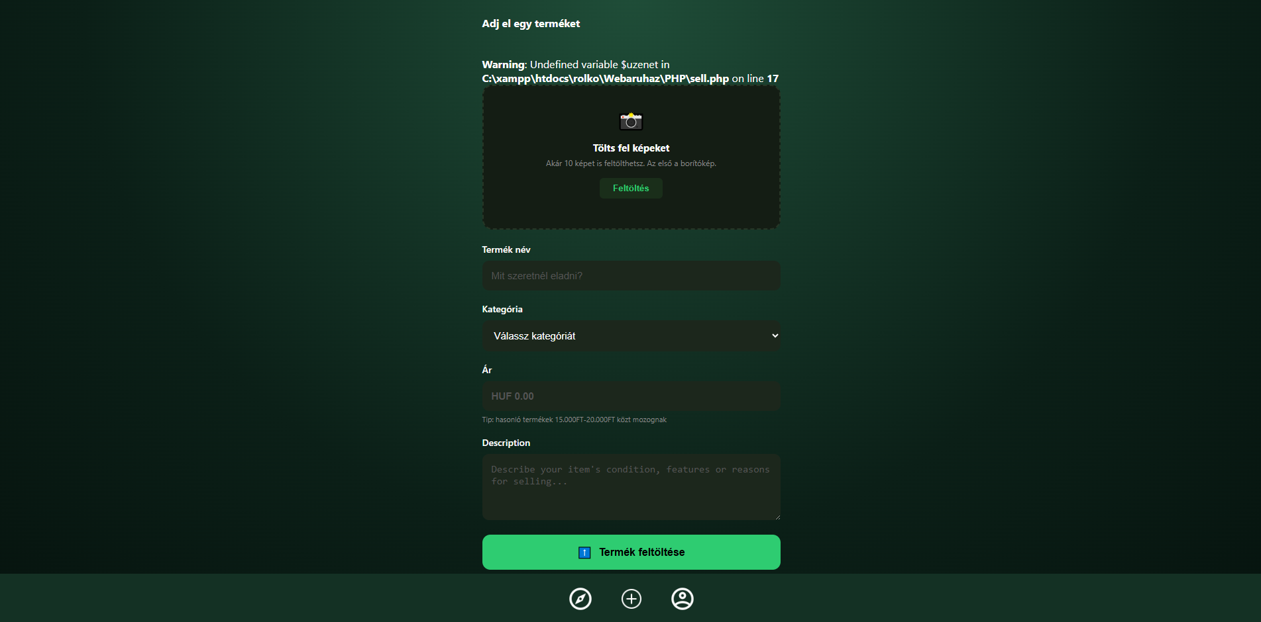
Az eladás felület.
Itt tud a felhasználó feltölteni eladásra kívánt terméket.
A kategória felület megmutatja az összes kategóriát a rendszerben.
Feltöltés után bekerül az adatbázisba és felkerül az
oldalunkra.

Slide 15
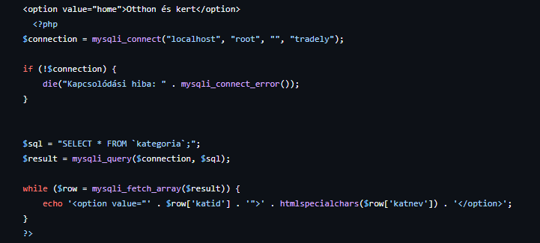

Slide 16
Tradely

